Slide 2
La Giornata Mondiale della Gioventù: che cos’è?
- È l’incontro dei giovani provenienti da tutto il mondo con il Papa.
- È anche pellegrinaggio, celebrazione della gioventù, espressione della Chiesa universale e momento intenso di evangelizzazione per il mondo giovanile.
- Nonostante la sua identità cattolica sia ben evidente, la GMG apre le sue porte a tutti, non importa quanto vicini o lontani dalla Chiesa essi siano.
- Si celebra ogni due/tre anni come raduno internazionale in una città scelta dal Papa, alla sua presenza. Riunisce centinaia di migliaia di giovani per celebrare la loro fede e il senso di appartenenza alla Chiesa.

Slide 3
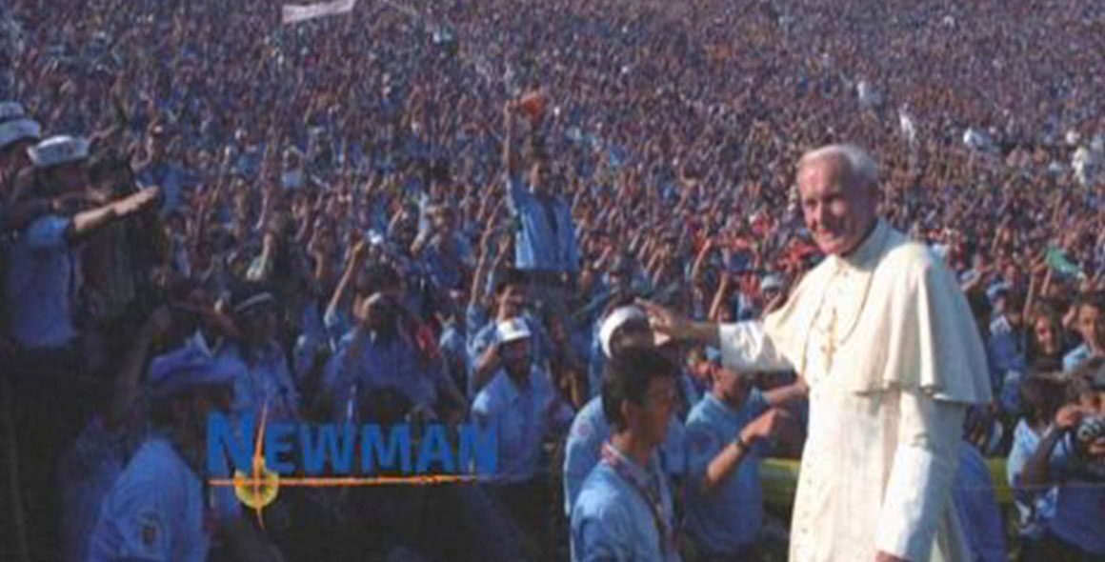
- Secondo molti, è la più bella invenzione di Papa Giovanni Paolo II. Nel 1984 il Papa decise di organizzare un incontro per la Domenica delle Palme, a Roma, per celebrare il Giubileo dei giovani dell’Anno Santo della Redenzione 1983-1984. Erano attesi sessantamila pellegrini, ma all’evento parteciparono duecentocinquantamila giovani provenienti da diversi Paesi del mondo.

Slide 4
L’esperienza fu così significativa per l’intera Chiesa che il Santo Padre decise di ripetere la celebrazione l’anno successivo. In questo raduno, trecentomila giovani pellegrini furono distribuiti tra le chiese della città di Roma per momenti di preghiera e catechesi, seguiti da un raduno unitario in Piazza San Pietro per partecipare alla celebrazione con il Papa. Nello stesso anno, 1985, Giovanni Paolo II scrisse un’Esortazione Apostolica ai giovani di tutto il mondo e il 20 dicembre annunciò l’istituzione della Giornata Mondiale della Gioventù.
«Tutti i giovani devono sentirsi accompagnati dalla Chiesa: per questo tutta la Chiesa, unita al Successore di Pietro, si sente più impegnata, a livello mondiale, con i giovani di oggi, le loro preoccupazioni e richieste, la loro apertura e le loro speranze , per rispondere alle loro aspirazioni, trasmettendo la certezza che è Cristo, la Verità che è Cristo, l’amore che è Cristo, attraverso un adeguato processo di sviluppo».

Slide 5
Cosa si fa?
- Durante la Giornata Mondiale della Gioventù, nell’arco di una settimana, vengono accolti giovani da tutto il mondo, prevalentemente in strutture pubbliche (palestre, scuole, padiglioni…), in quelle parrocchiali o in famiglia.
- Oltre ai momenti di preghiera, condivisione e svago, i giovani partecipano a varie iniziative organizzate dal Comitato locale della GMG in diversi luoghi della città ospitante. I momenti salienti sono le celebrazioni alle quali il Papa è presente, come la cerimonia di benvenuto e di apertura, la Via Crucis, la veglia di preghiera e, l’ultimo giorno, la S. Messa di chiusura.

Slide 6
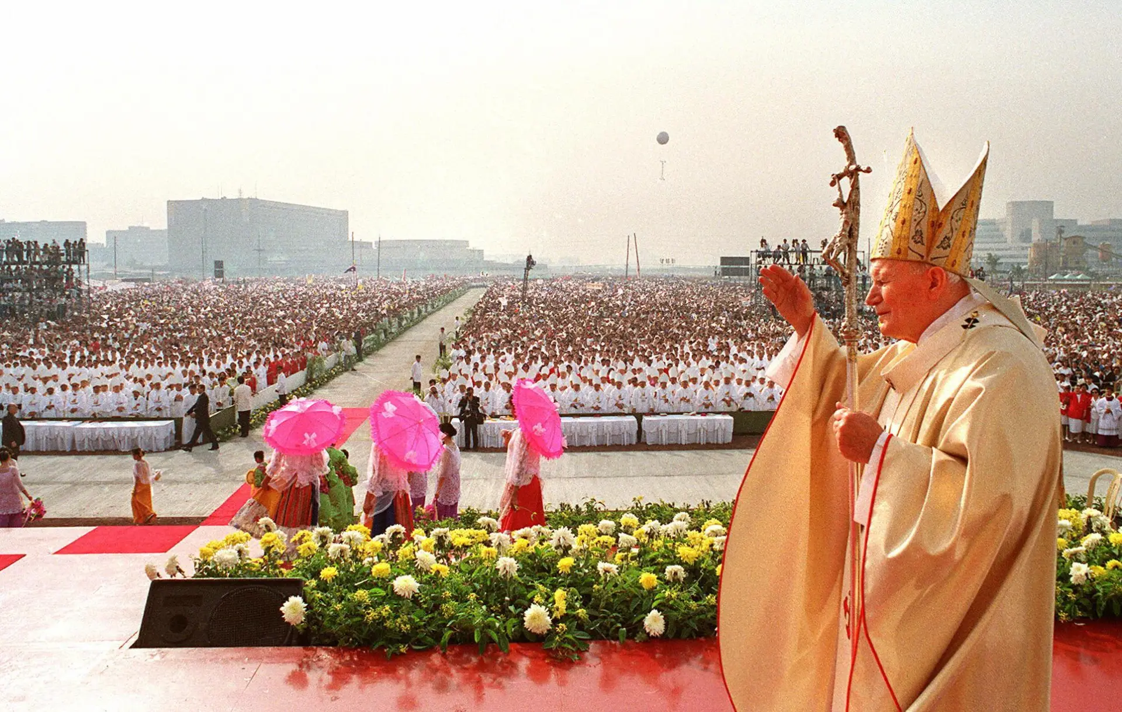
Manila 1995

Slide 7
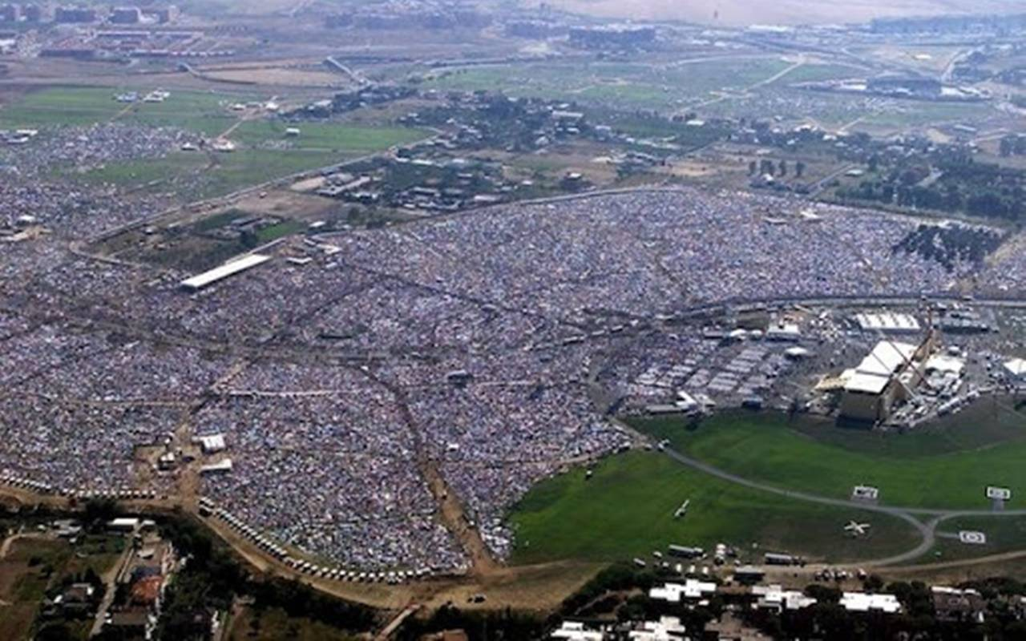
Roma Tor Vergata 2000

Slide 8
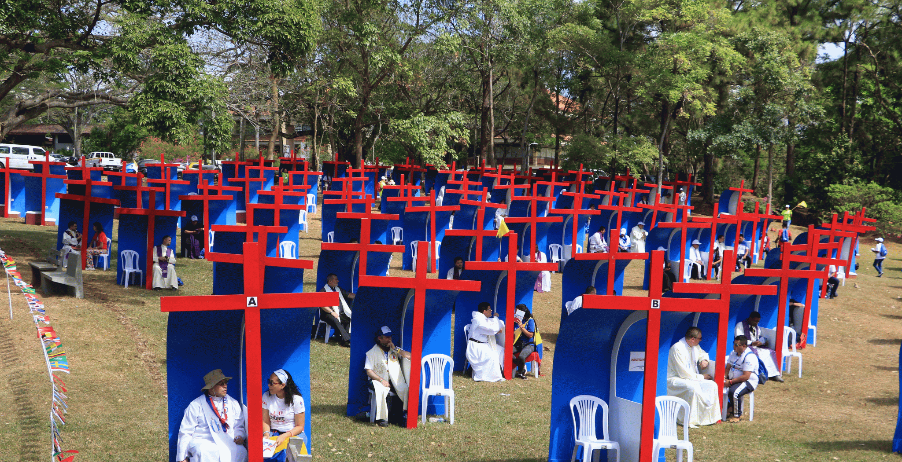
Panama 2019
Confessioni

Slide 9
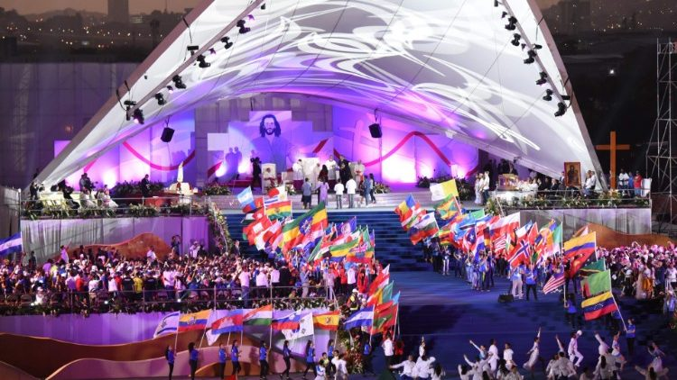
Veglia di Preghiera
Panama 2019

Slide 10
Le «Giornate nelle diocesi»: i gemellaggi
- Le “Giornate nelle diocesi” (gemellaggi) precedono la settimana della GMG e prevedono l’ospitalità dei giovani di tutto il mondo nelle comunità parrocchiali delle varie diocesi del Paese ospitante e, in alcuni casi, nelle diocesi dei paesi limitrofi.
- Durante questi giorni i partecipanti possono conoscere meglio la regione ospitante, la Chiesa locale e le sue caratteristiche; e come avviene anche nella settimana della GMG, soggiornano in strutture pubbliche o parrocchiali o in famiglia.
- Le “Giornate nelle diocesi” per la GMG di Lisbona 2023 si svolgeranno da nord a sud del Portogallo, isole comprese, dal 26 al 31 luglio 2023.

Slide 11
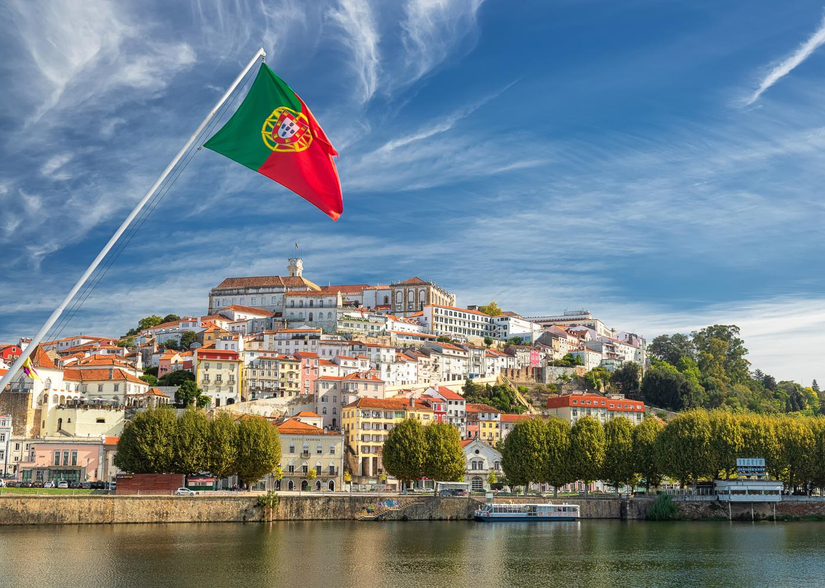
Le diocesi di Piemonte e Valle d’Aosta faranno il gemellaggio con la diocesi di COIMBRA

Slide 12
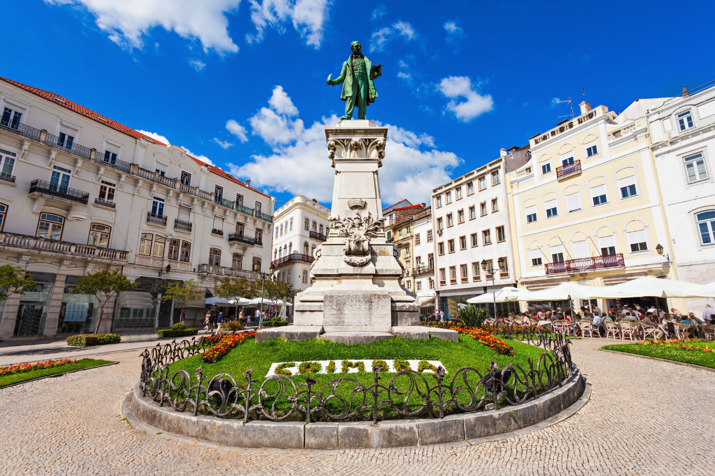
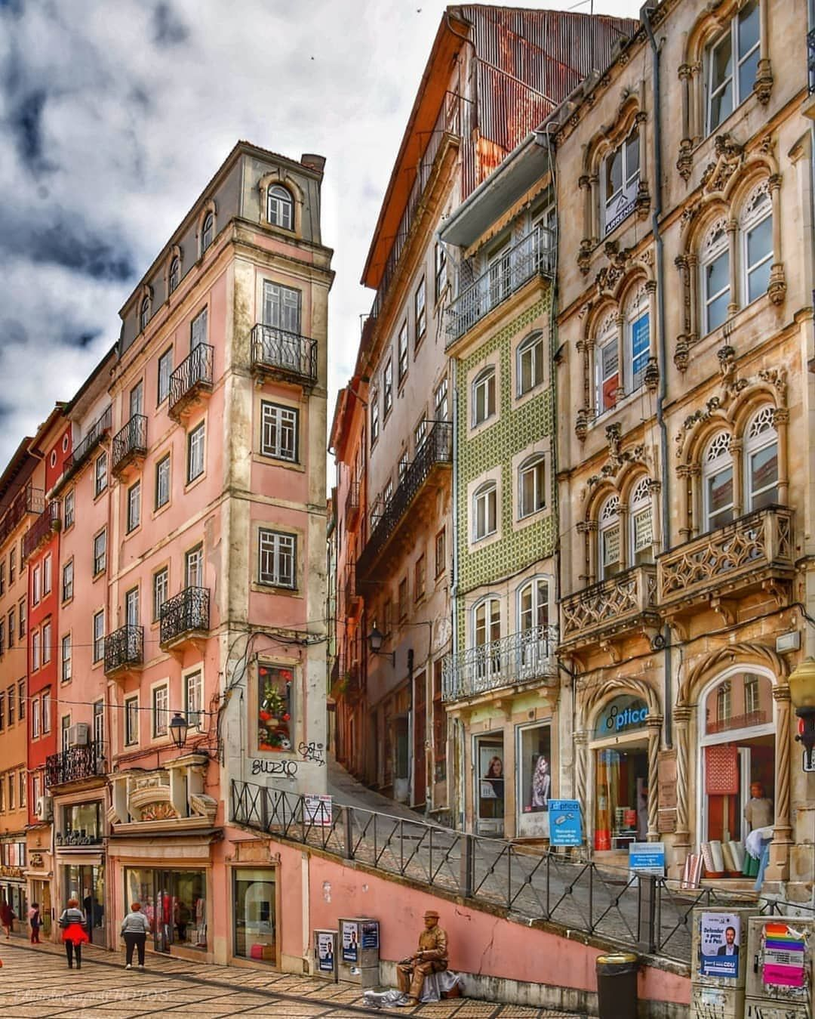
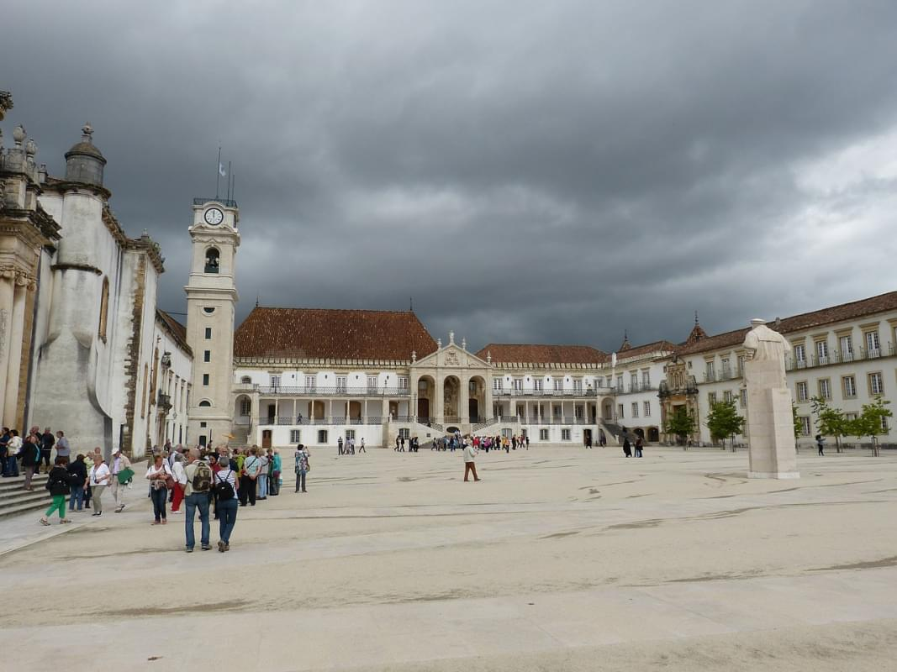

Slide 13
Il logo della GMG di Lisbona 2023

Slide 15
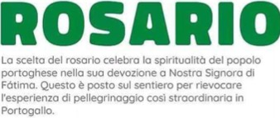

Slide 17
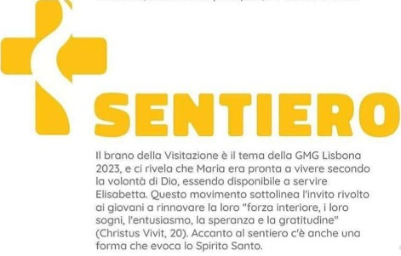

Slide 18
IL MOTTO
È l’invito ai giovani ad “alzarsi”, a correre per vivere la chiamata del Signore e diffondere la buona notizia, come fece Maria dopo aver pronunciato il suo “Eccomi”. Il verbo “alzarsi” nel testo originale di Luca ha anche il significato di “risorgere”, “risvegliarsi alla vita”.

Slide 19
LA PREGHIERA UFFICIALE
Vergine della Visitazione,
che di fretta sei salita verso la montagna per incontrare Elisabetta,
mettici in cammino all'incontro con tutti coloro che ci attendono
per portar loro il Vangelo vivente:
Gesù Cristo, tuo Figlio e nostro Signore!
Andremo in fretta, senza distrazioni o ritardi,
ma con prontezza e gioia.
Andremo serenamente, perché chi porta Cristo porta la pace,
e "fare il bene" è il migliore "star bene".
Vergine della Visitazione,
ispirati a Te, questa Giornata Mondiale della Gioventù
sarà una mutua celebrazione di Cristo che noi poteremo, come lo è stato per Te.
Fa' che possa diventare un'occasione di testimonianza e condivisione,
fraternità e gratitudine,
cercando ognuno l'altro che vive in attesa.
Con Te proseguiremo questo cammino di incontro,
affinché anche il nostro mondo possa ritrovarsi
nella fraternità, nella giustizia e nella pace.
Aiutaci, Vergine della Visitazione,
a portare Cristo a tutti, obbedendo al Padre, nell'amore dello Spirito!

Slide 20
L’INNO UFFICIALE
VIDEO UFFICIALE
Versione internazionale
Con testo tradotto in italiano

Slide 21
A chi è proposta:
- Ai giovani dai 14 ai 30 anni.
- Chi è di età superiore ai 30 anni può partecipare come accompagnatore.
Mezzi di trasporto:
- Tutti i viaggi verranno fatti tramite Bus che partirà da Vercelli.

Slide 22
Cosa faremo:
Vivremo la GMG in tutti i suoi momenti (dalla messa di apertura di martedì 1 agosto, le catechesi, gli spettacoli, la Via Crucis, la Veglia, fino alla messa conclusiva con il papa, domenica 6 agosto. A questo si aggiungerà l’esperienza del gemellaggio a Coimbra (per chi sceglierà questa opzione).

Slide 23
Quando:
- Con gemellaggio a Coimbra, dal 24 luglio all’8 agosto 2023
- Solo Settimana a Lisbona, dal 31 luglio all’8 agosto 2023
- Solo week-end (senza viaggio) dal 4 al 6 agosto 2023

Slide 24
Programma completo
Gemellaggio con la Diocesi di Coimbra
24-31 luglio 2023
Lunedì 24 luglio partenza in serata da Vercelli;
Martedì 25 luglio arrivo a LOURDES in prima mattinata. Sistemazione presso il Village des Jeunes. Giornata animata dal Santuario, con S. Messa alla Grotta, Processione eucaristica e aux flambeax. Pernottamento a Lourdes;
Mercoledì 26 luglio partenza in prima mattinata per COIMBRA, con arrivo previsto in serata. Sistemazione presso famiglie, parrocchie, palestre.
Da giovedì 27 luglio a domenica 31 luglio si seguirà il programma del Gemellaggio.

Slide 25
Programma completo
Fatima - Lisbona
31 Luglio – 8 agosto 2023
Lunedì 31 luglio partenza da Coimbra in prima mattinata per FATIMA ricongiungimento con il gruppo che parte il 29 luglio da Vercelli. Dalle ore 10.30 visita al Santuario con S. Messa e pranzo; partenza da Fatima alle ore 14 e arrivo a LISBONA alle ore 15.30 circa; Sistemazione in famiglie, parrocchie, palestre;
Martedì 1 agosto S. Messa di apertura della XXXVII GMG
Mercoledì 2 agosto Catechesi con i vescovi e S. Messa;
Giovedì 3 agosto Catechesi con i vescovi e S. Messa; accoglienza del Santo Padre;
Venerdì 4 agosto Catechesi con i vescovi e S. Messa; Via Crucis con il Santo Padre;
Sabato 5 agosto Pellegrinaggio verso il luogo della veglia; in serata veglia con il Santo Padre;
Domenica 6 agosto S. Messa di Invio con il Santo Padre e partenza nel pomeriggio per il rientro in Italia, con tappa intermedia;
Arrivo al mattino di lunedì 7 agosto a BARCELLONA. Tempo libero e ripartenza alle ore 22;
Arrivo in Italia nella tarda mattinata di martedì 8 agosto.

Slide 26
Modalità di partecipazione
PACCHETTO A € 760
Gemellaggio a Coimbra e giornate a Lisbona, dal 24 luglio all’8 agosto: viaggio (con tappe come da programma),
vitto, alloggio, kit del pellegrino e assicurazione
PACCHETTO B € 660
Giornate a Lisbona, dal 29 luglio all’8 agosto: viaggio (con tappe come da programma), vitto, alloggio, kit del pellegrino e assicurazione
(Partenza sabato 29 luglio mattina da Vercelli, arrivo in serata a LOURDES. Sistemazione presso il Village des Jeunes e pernottamento. Domenica 30 Giornata animata dal Santuario, con S. Messa alla Grotta, Processione eucaristica e aux flambeaux. Partenza alle 22.30 per Fatima)
PACCHETTO C € 160
Solo Weekend a Lisbona (senza viaggio) dal 4 al 6 agosto: vitto, alloggio, kit del pellegrino e assicurazione. Il viaggio è a carico del partecipante.

Slide 27
Modalità di iscrizione
Ci si potrà iscrivere sul sito di Pastorale Giovanile di Vercelli → http://www.pgvercelli.it/gmg-lisbona-2023/
compilando il form presente al fondo della pagina
Iscrizioni entro il 10 marzo 2023.
La quota di pagamento sarà da effettuare tramite bonifico bancario. Metà quota sarà da versare all’atto dell’iscrizione e l’altra metà entro fine giugno.
Chi lo desidera può versare comunque l’intera quota subito in un’unica rata.

Slide 28
Cammino di preparazione
La pastorale giovanile italiana sta realizzando delle schede contenenti un percorso di preparazione suddiviso in tappe per prepararsi in questi mesi alla partecipazione della GMG.
Pensare e preparare la Gmg come un progetto di pastorale giovanile, e non (solo) come un grande evento. È questa la sfida che si ripropone alla vigilia di ogni nuovo pellegrinaggio, quando tanti giovani convergeranno, insieme al Papa, in uno dei tanti angoli della Terra. Per sostenere la prospettiva del progetto, che tiene aperti orizzonti di senso e di semina larghi, oltre la data di agosto 2023, il Servizio per la Pastorale Giovanile offrirà durante l’anno alcune schede online. Si tratta di riflessioni sia per accompagnare i giovani, sia per i giovani stessi che, lo sappiamo, possono e vogliono essere coinvolti in ciò che li riguarda. In particolare suggeriamo la lettura della SCHEDA 0 che apre percorsi per una nuova consapevolezza pastorale a partire dal contesto odierno. Nelle schede si trovano anche tracce facilmente spendibili per incontri, ritiri, prove tecniche di pellegrinaggio. A ciascuna realtà, in base alla propria storia, la libertà di riorganizzare il materiale per il meglio dei propri giovani.

Slide 29
Cammino di preparazione
0. Il progetto comune: gli ingredienti principali e le attenzioni pastorali la GMG oggi, come evento di Chiesa, ma anche esperienza dei e per i giovani.
1. La GMG come pellegrinaggio: Il senso profondo dell’esperienza, del muoversi, del lasciare e del ritrovarsi Il significato eterno del peregrinare nel contesto attuale dove nessuna distanza sembra insormontabile
2. L’icona biblica: Maria si alzò e andò in fretta (Lc 1,39). Percorsi di approfondimento e sguardi plurali intorno alla Parola.
3. L’invisibile che è in me: l’esperienza del pellegrinaggio come occasione di scoperta spirituale Il mistero di ciascuno e il mistero della salvezza: quale connessione possibile?
4. Oltre il mare: i segni di una lunga storia ancora visibili in Portogallo Una terra affacciata sull’oceano, che guarda lontano, verso la novità dell’imprevedibile.
5. Lisbona, la città: abitare una città straniera. Quali occhi preparare per non perdere la meraviglia della scoperta, ma, allo stesso tempo, sapersi orientare?
6. Organizzare la GMG 2033: gli aspetti pastorali e le attenzioni speciali. Tutto quello che è importante sapere, preventivare e attivare.
7. Il ritorno: pensare da subito a ciò che sarà della GMG quando si torna a casa. Alcune proposte di semina da compiere prima, affinché ci possa essere un raccolto abbondante poi.

Slide 30
Cammino di preparazione
Sezione ufficiale della Pastorale Giovanile italiana relativa alla GMG di Lisbona:
https://giovani.chiesacattolica.it/gmg-lisbona-2023/
Le schede dei sussidi sono scaricabili qui:
https://giovani.chiesacattolica.it/category/lisbona-2023/sussidi-lisbona-2023/

Slide 32
www.pgvercelli.it
Vercelli.
(Partenza sabato 29 luglio mattina da Vercelli, arrivo in serata a LOURDES. Sistemazione presso il Village des Jeunes e pernottamento. Domenica 30 Giornata animata dal Santuario, con S. Messa alla Grotta,
Processione eucaristica e aux flambeaux. Partenza alle 22.30

